Slide 1

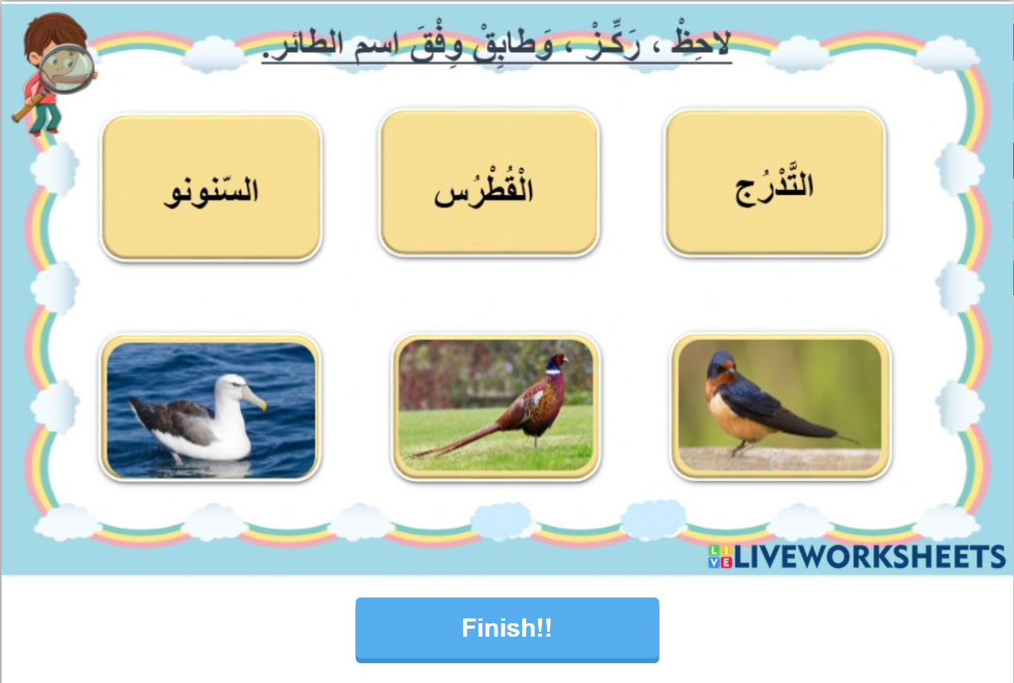

التهيئة
https://www.liveworksheets.com/rc1591919be

Slide 2
الأهداف
أهداف الدرس :
أن يقرأ المتعلم النص المعلوماتي قراءة سليمة.
أن يجيب المتعلم على أسئلة الفهم والاستيعاب .

Slide 3


Slide 4
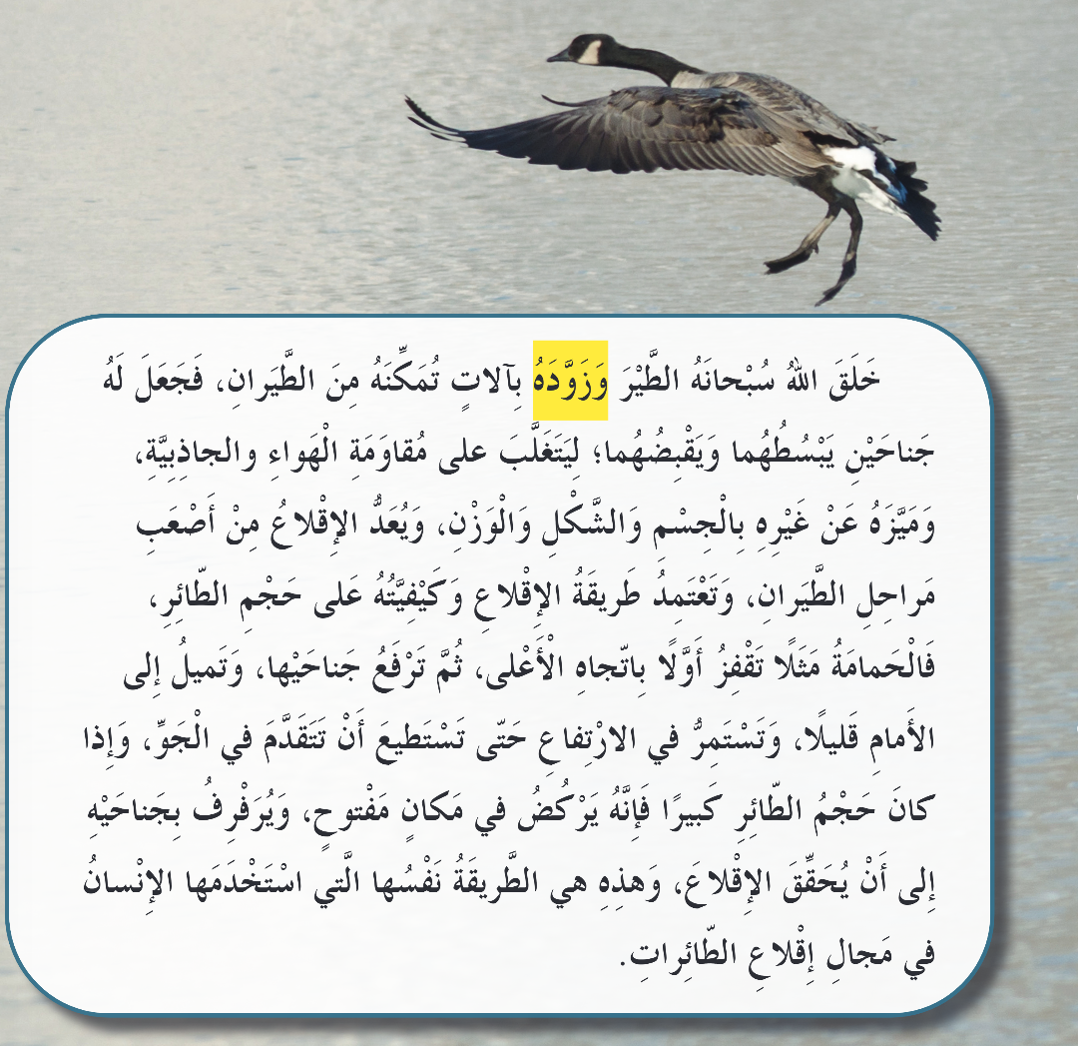
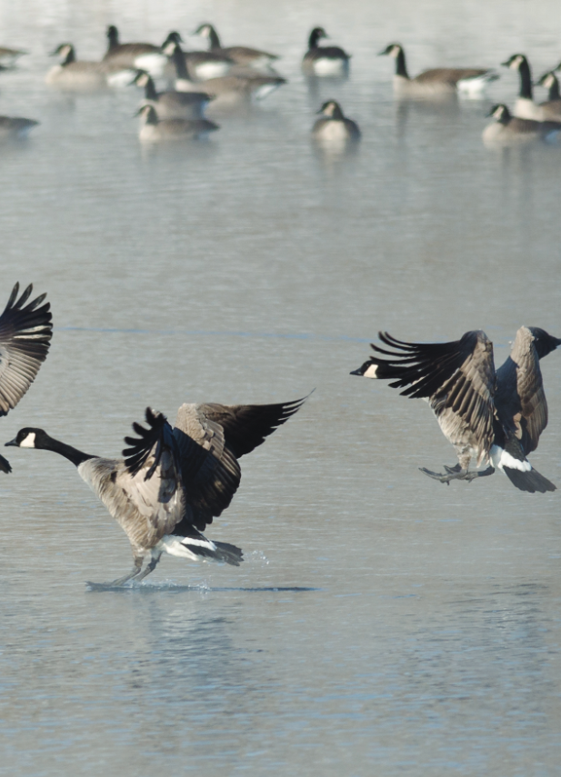

Slide 5
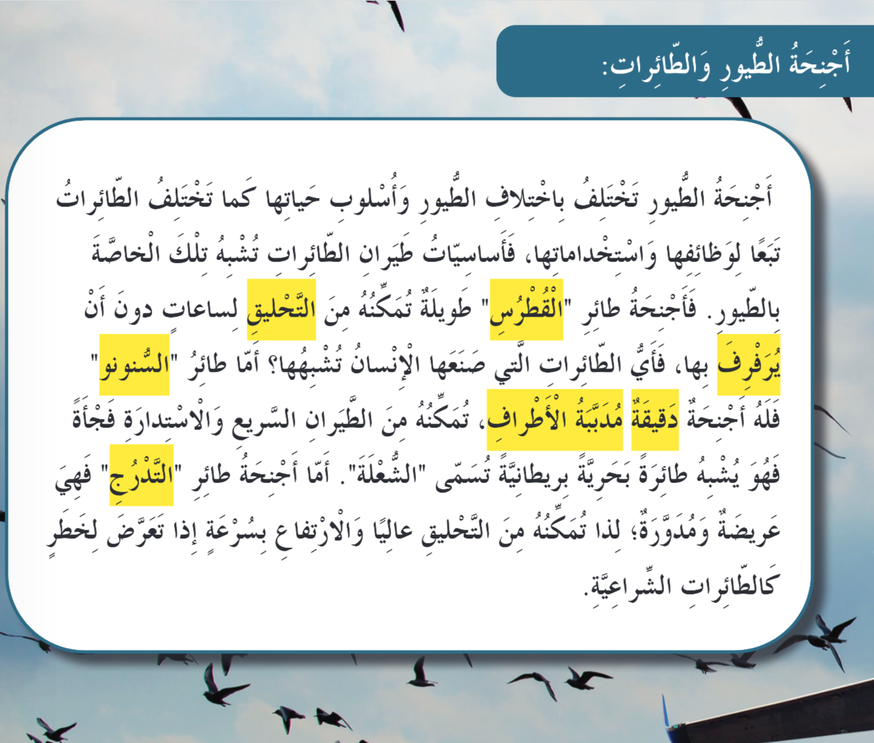
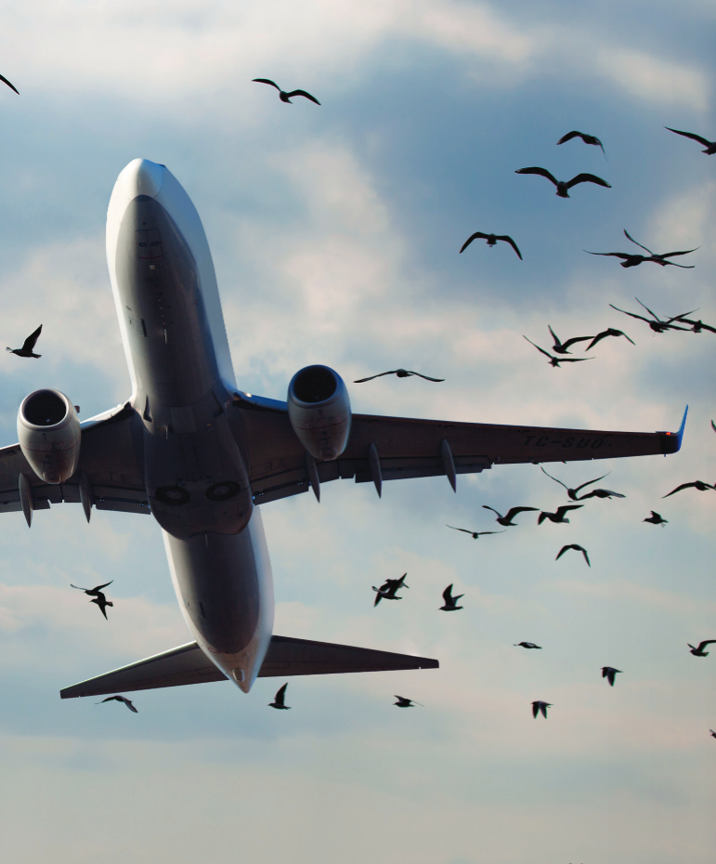

Slide 6
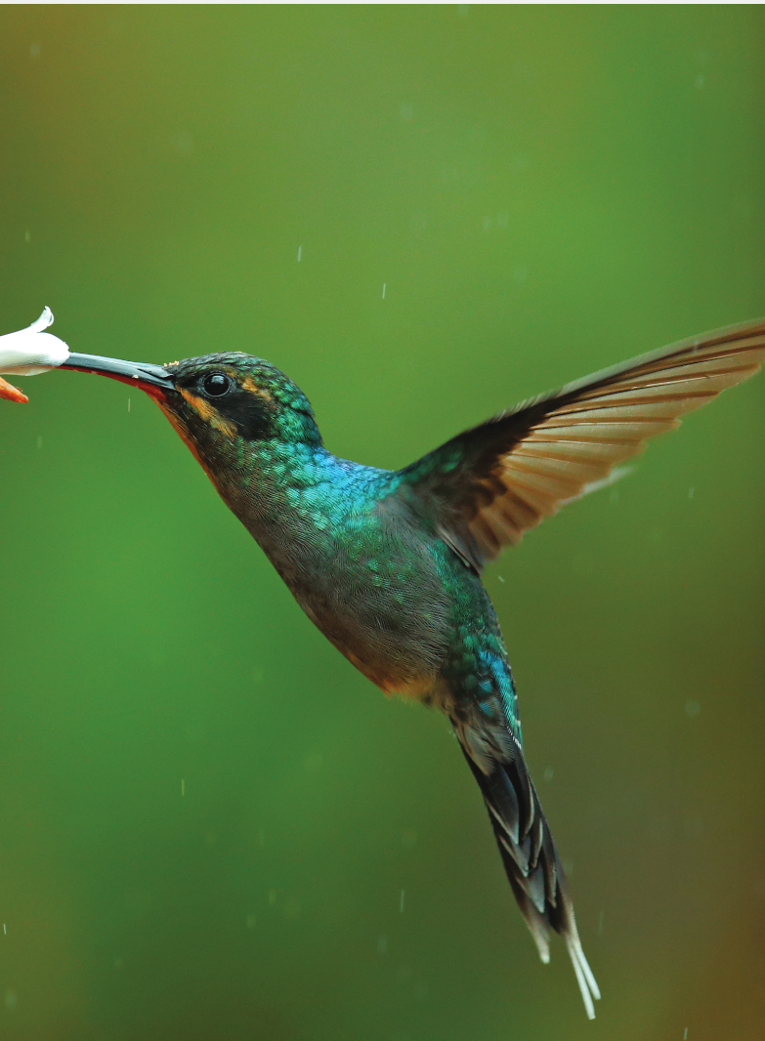


Slide 7
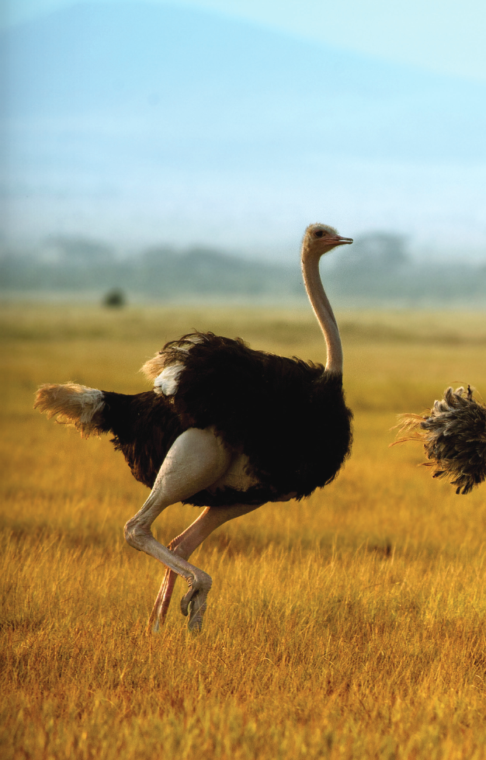
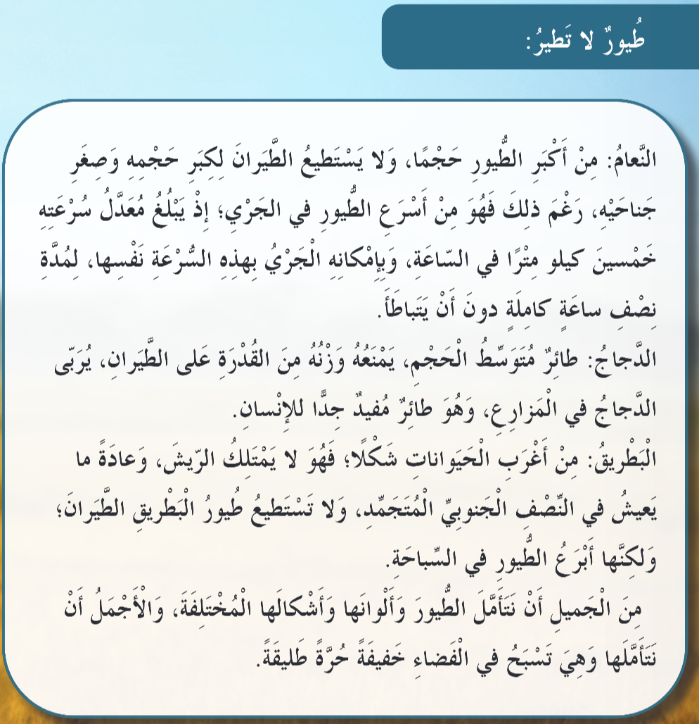

Slide 8
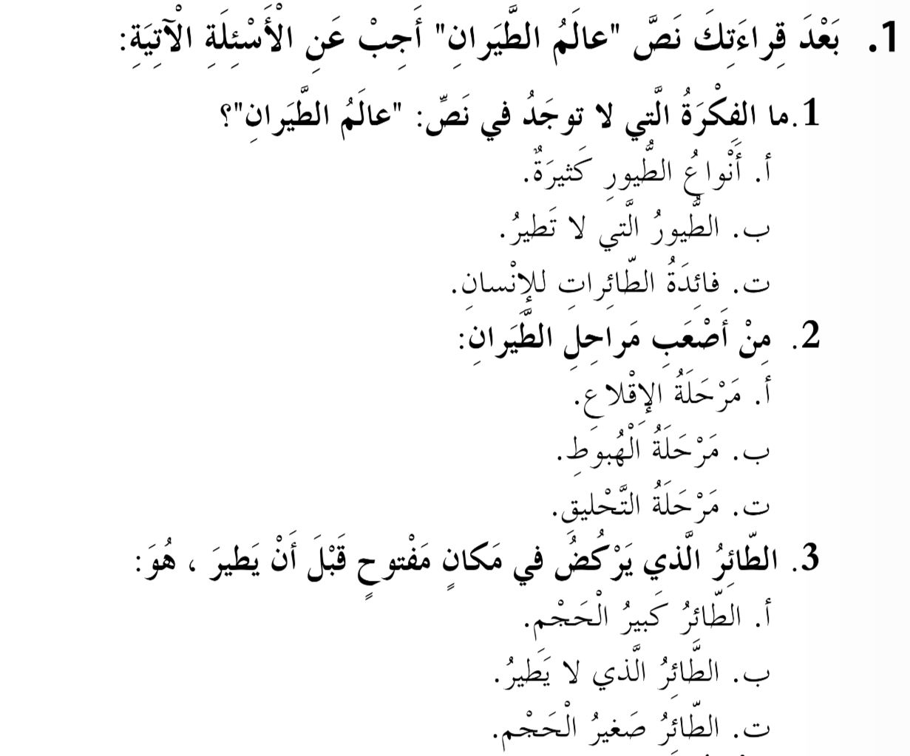
التقويم الختامي

Slide 9
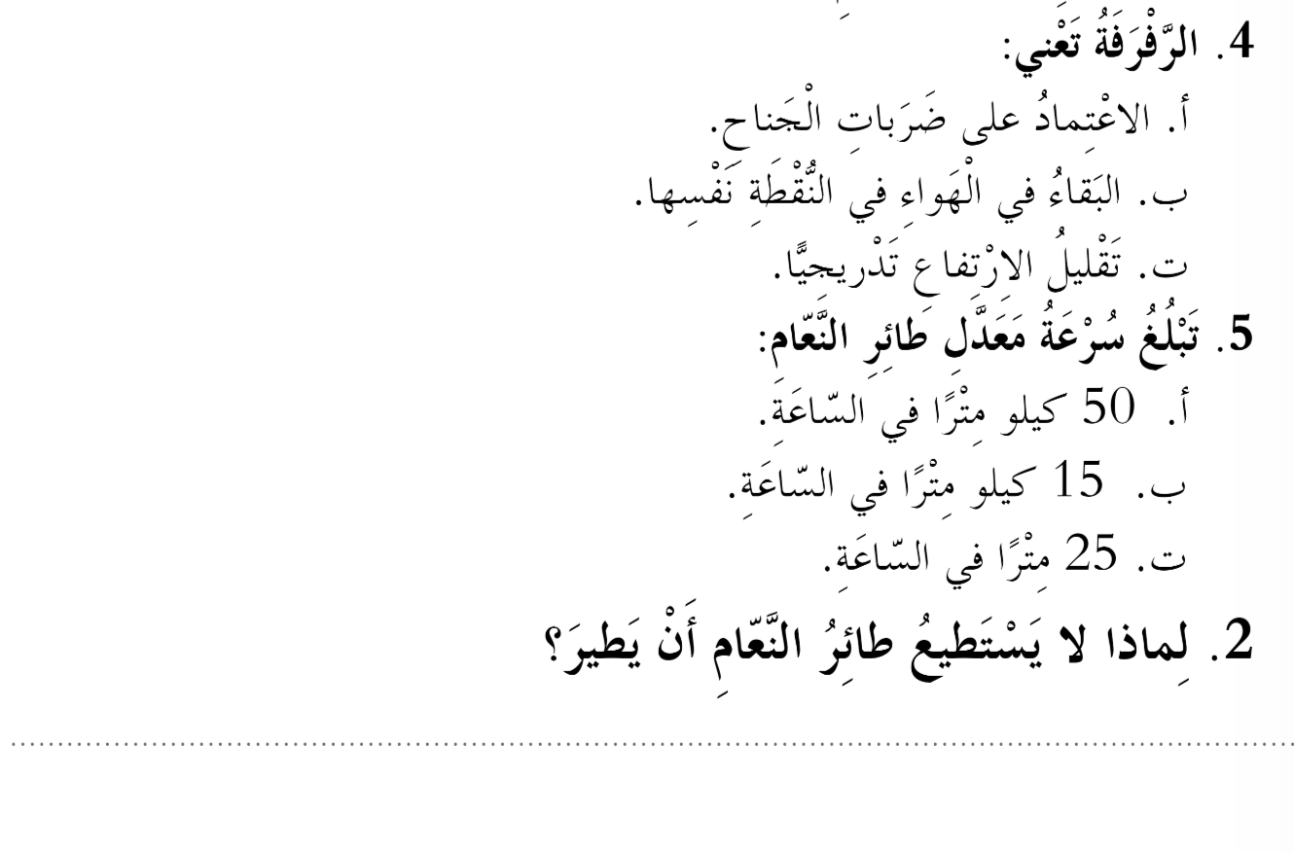
التقويم الختامي
لِكبر حجمه وصغر جناحيه .

